Slide 1
SIRH en Windows 7 64bits
División de Gestión y Desarrollo de las Personas
JULIO DE 2014

Slide 2
SIRH en Windows 7 64 bits
Proceso de certificación
Liberación del programa

Slide 3
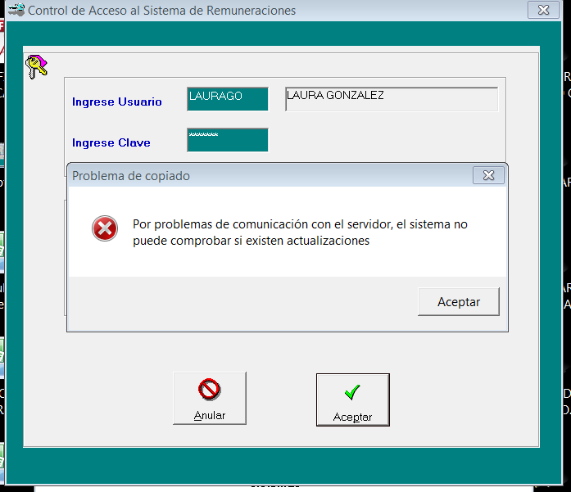
Inconvenientes en proceso de comprobación
El inconveniente común que tiene la aplicación al ser instalada, es por factores de seguridad de cada establecimiento

Slide 4
Beneficios
Instalación sin necesidad de una maquina virtual
Aplicación de fácil acceso

Slide 5
Gracias.

